Slide 1
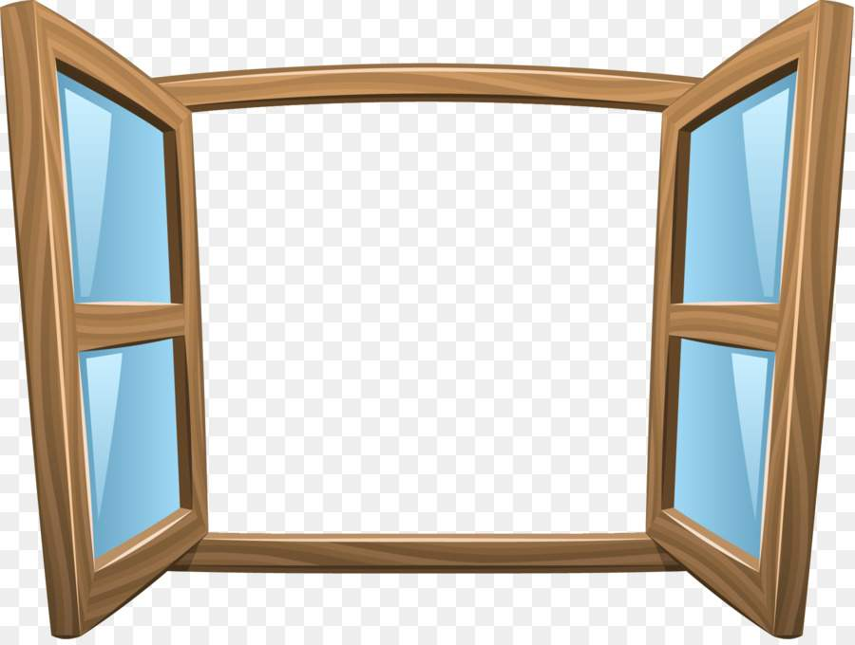
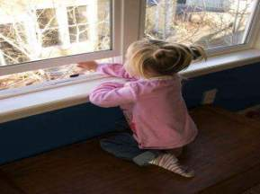
СП «Детский сад» ГБОУ ООШ № 2 г.о.Октябртьск
«Осторожно,
открытое окно!»

Slide 2
Современное окно стало причиной несчастных случаев с детьми - ежегодно с наступлением весны отмечается рост несчастных случаев, которые связаны с выпадением маленьких детей из окон. Как подтверждает медицинская статистика, через клинические больницы, которые специализируются на детском травматизме, ежегодно проходят десятки людей, выпавших из окон.

Slide 3
Основные правила, соблюдение которых поможет сохранить жизнь и здоровье детей:

Slide 4
ребенок не может находиться без присмотра в помещении, где открыто настежь окно или есть хоть малейшая вероятность, что ребенок может его самостоятельно открыть;

Slide 5
если оставляете ребенка одного даже на непродолжительное время в помещении, а закрывать окно полностью не хотите, то в случае со стандартными деревянными рамами закройте окно на шпингалеты и снизу, и сверху (не пренебрегайте верхним шпингалетом, так как нижний довольно легко открыть) и откройте форточку;

Slide 6
в случае с металлопластиковым окном, поставьте раму в режим «фронтальное проветривание», так как из этого режима маленький ребенок самостоятельно вряд ли сможет открыть окно;
нельзя надеяться на режим «микропроветривание» на металлопластиковых окнах - из этого режима окно легко открыть, даже случайно дернув за ручку;

Slide 7
не пренебрегайте средствами детской защиты на окнах: металлопластиковые окна в доме, где есть ребенок, просто необходимо оборудовать специальными устройствами, блокирующими открывание окна;

Slide 8
фурнитура окон и сами рамы должны быть исправны, чтобы предупредить их самопроизвольное или слишком легкое открывание ребенком;
тщательно подбирайте аксессуары на окна. В частности, средства солнце-защиты, такие как жалюзи и рулонные шторы должны быть без свисающих шнуров и цепочек. Ребенок может с их помощью взобраться на окно или за-путаться в них, тем самым спровоцировать удушье.

Slide 9
не используйте москитные сетки без соответствую-щей защиты окна. Ребенок видит не-кое препятствие впереди, уверенно упирается на него, и в результате может выпасть вместе с сеткой, которая не рассчитана на вес даже годовалого ребенка;

Slide 10
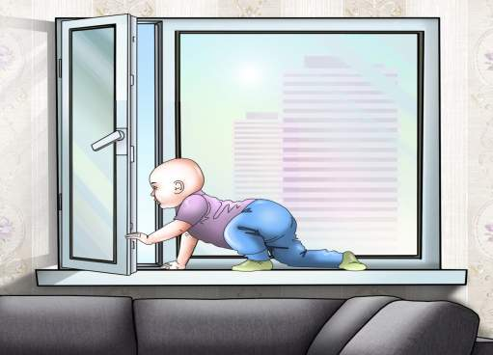
не ставьте мебель поблизости окон, чтобы ребенок не взобрался на подоконник;

Slide 11
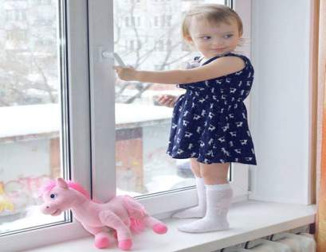
воспитывайте ребенка правильно: не ставьте его на подоконник, не поощряйте самостоятельного лазания туда, строго предупреждайте даже попытки таких «игр»;

Slide 12
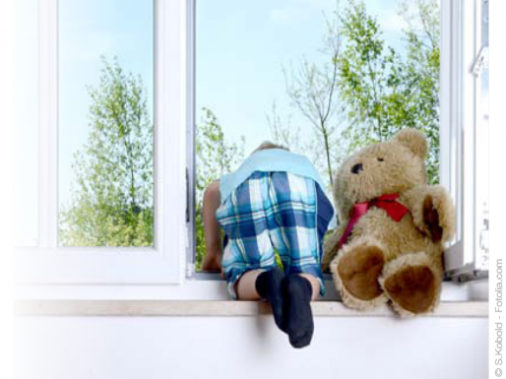
объясняйте ребенку опасность открытого окна из-за возможного падения.

Slide 13
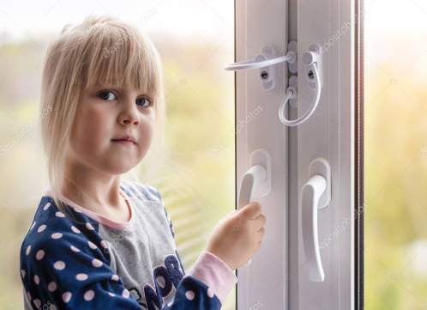
ПОМНИТЕ! Только бдительное отношение к своим собственным детям со стороны вас, родителей, поможет избежать беды!

Slide 14
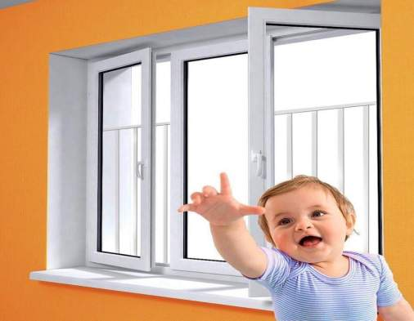
Проверьте прямо сейчас, где находятся ваши дети!

Slide 15
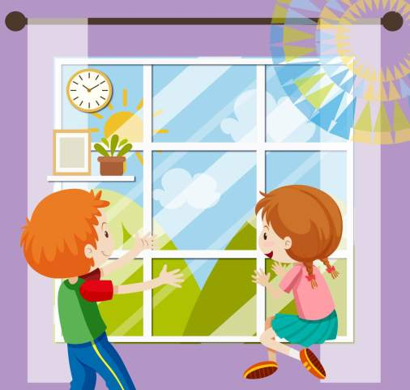
СПАСИБО ЗА ВНИМАНИЕ!!!

